Slide 1
BASE DE DATOS
NombreS: Mirko JHAMIL
APELLIDOS: PELAEZ QUISPE

Slide 2
Manejo de consultas

Slide 3
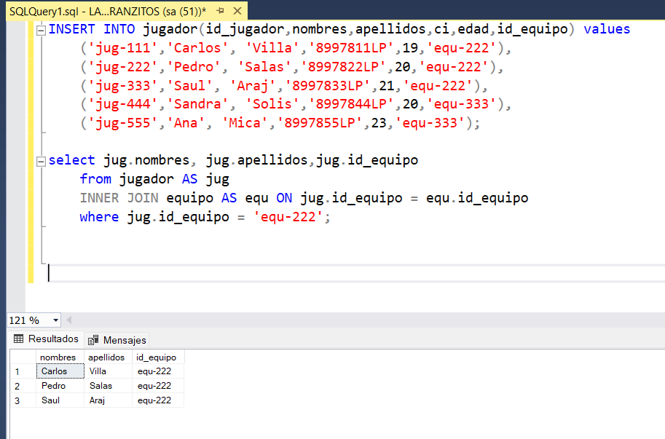
Mostrar que jugadores que son del equipo equ-222.

Slide 4
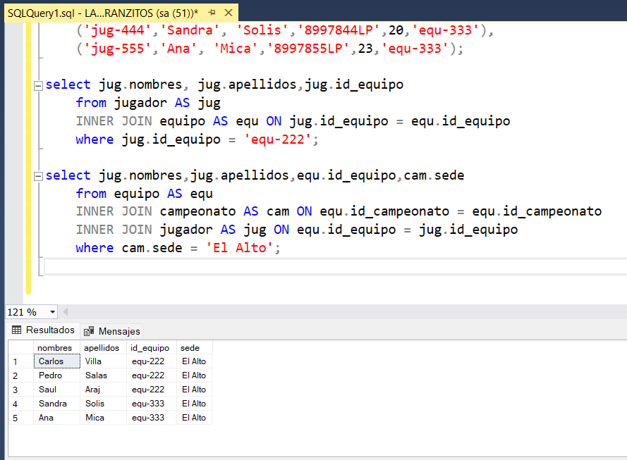
Mostrar que jugadores(nombres, apellidos) que juegan en la sede de el alto.

Slide 5
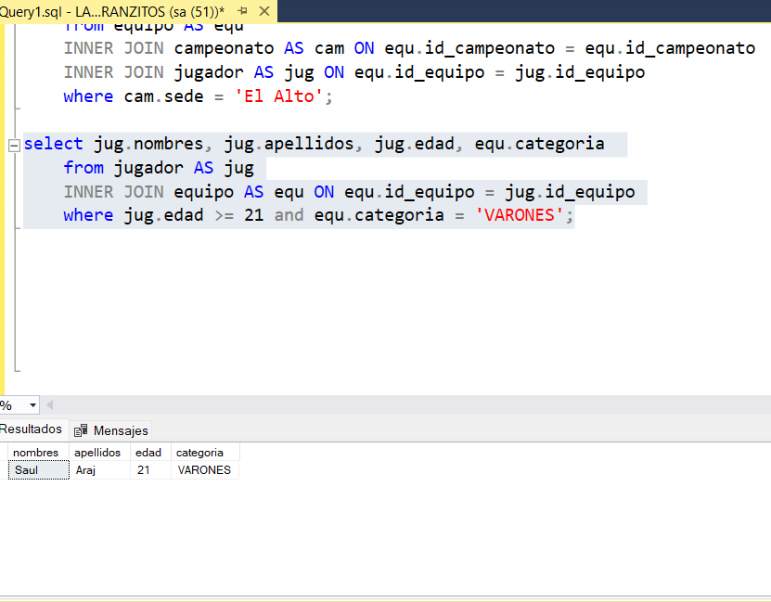
Mostrar aquellos jugadores mayores o igual a 21 años que sean de la categoría VARONES.

Slide 6
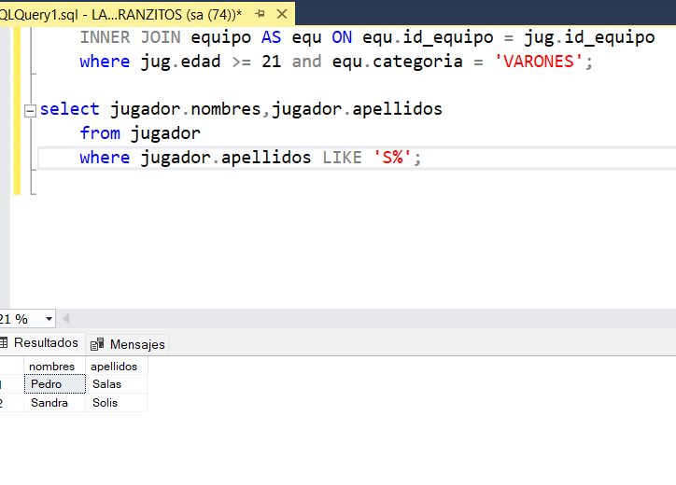
Mostrar a todos los jugadores en donde su apellido empiece con la letra S.

Slide 7
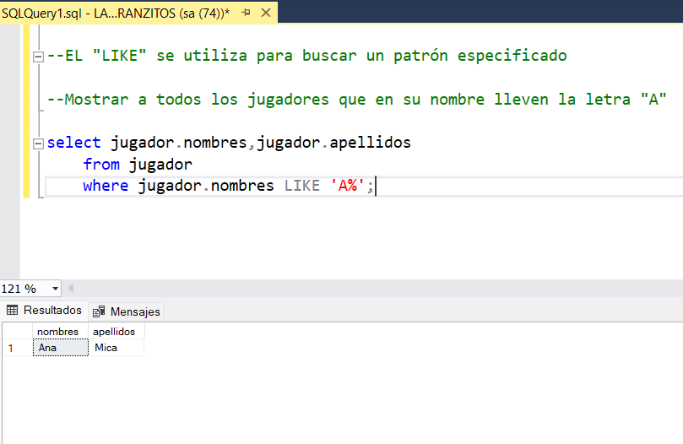
Introduccion like

Slide 8
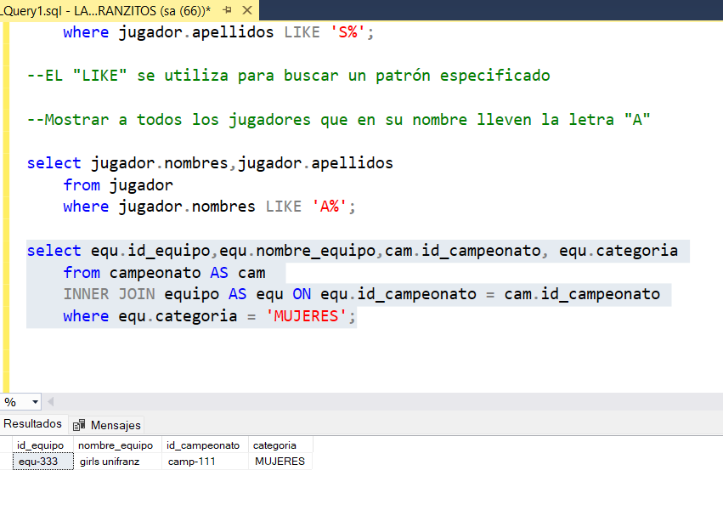
Mostrar que equipos forman parte del campeonato camp-111 y además sean de la categoría MUJERES.

Slide 9
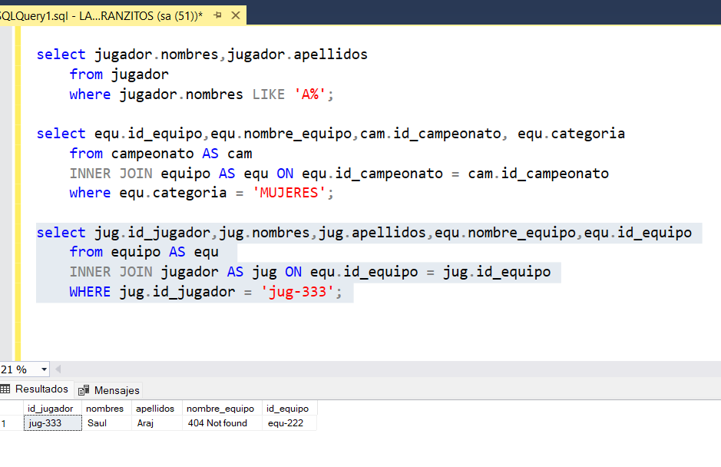
Mostrar el nombre del equipo del jugador con id_jugador igual a jug-333.

Slide 10
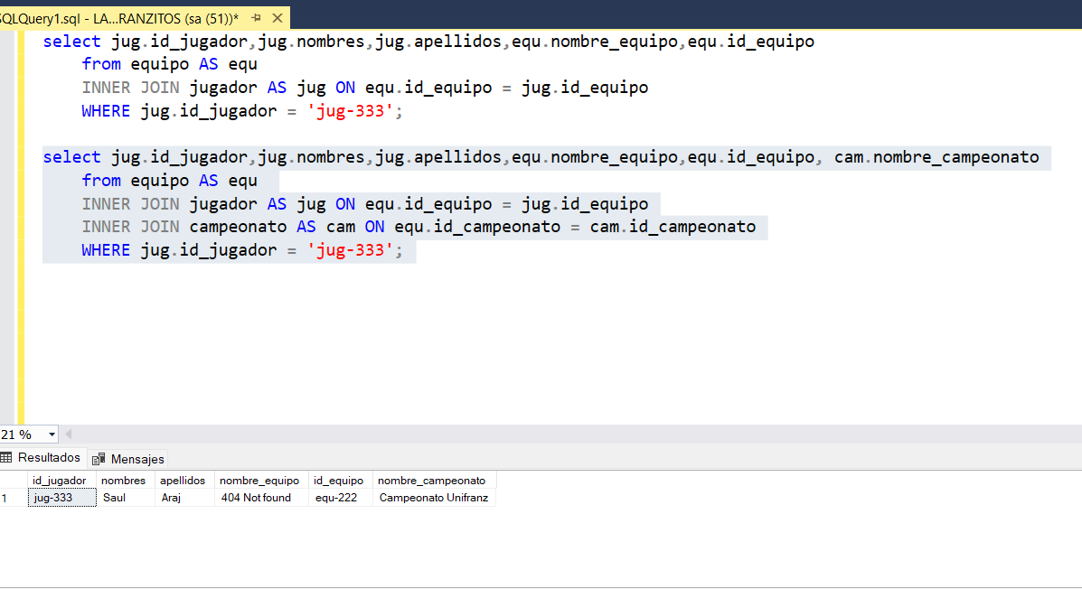
Mostrar el nombre del campeonato del jugador con id_jugador igual a jug-333.

Slide 11
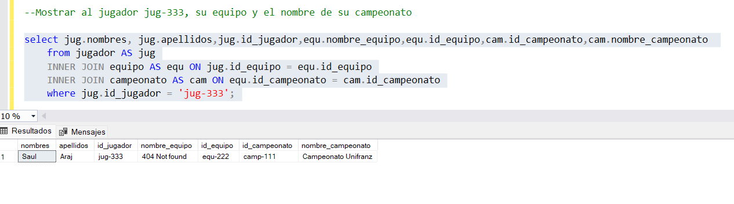
Crear una consulta SQL que maneje las 3 tablas de la base de datos.

Slide 12
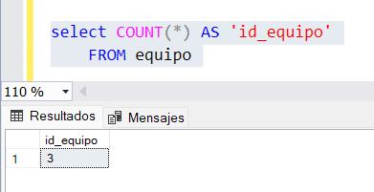
¿Qué estrategia utilizaría para determinar cuántos equipos inscritos hay? Podría utilizar la función de agregación COUNT

Slide 13
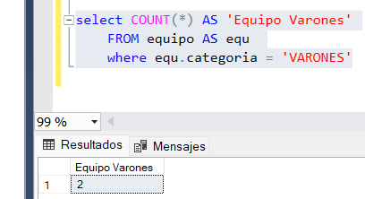
¿Qué estrategia utilizaría para determinar cuántos jugadores pertenecen a la categoría VARONES o Categoria MUJERES?

